Slide 1
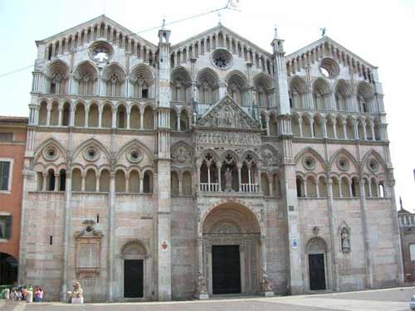
Iniziata 1135, romanica in parte inferiore, gotica nella superiore, dedicata a S. Giorgio, a 5 navate, poi a tre

Slide 2
Sculture di Nicolò, gotico francese,

Slide 3
Portale principale, ai lati Gabriele e Maria e profetti: Daniele, Geremia, Isaia, Ezechiele che predissero l’Annunciazione

Slide 8
San Giovanni Evangelista, Nicolaus, XII secolo.

Slide 9
San Giovanni Battista, Nicolaus, XII secolo

Slide 10
Sull’apice della lunetta semicircolare: 22 fiori e l’Agnello.

Slide 59
Figure mostruose ricordano al fedele che il male è sempre in agguato. Ricordano che il cristianesino ha trasformato gli antichi dei in mostri demoniaci e malvagi..

Slide 90
Loggia del 1250: giudizio universale, sopra i tre archi: resurrezione dei morti

Slide 91
Paradiso con Abramo che accoglie in grembo le anime dei giusti

Slide 94
Inferno: figura mostrosa che inghiotte i dannati

Slide 96
I giusti si avviano al paradiso

Slide 97
Psicostasi, pesatura dell’anima, con diavoletto che tenta di .. Barare.

Slide 99
Avviati all’nferno

Slide 100
Cristo nella mandorla centrale, Salvatore e Giudice, 1250,

Slide 102
Ai lati di cristo due Angeli cn simboli della Passassione

Slide 106
I Vegliardi, testimoni di tutto ciò cha vviene.

Slide 146
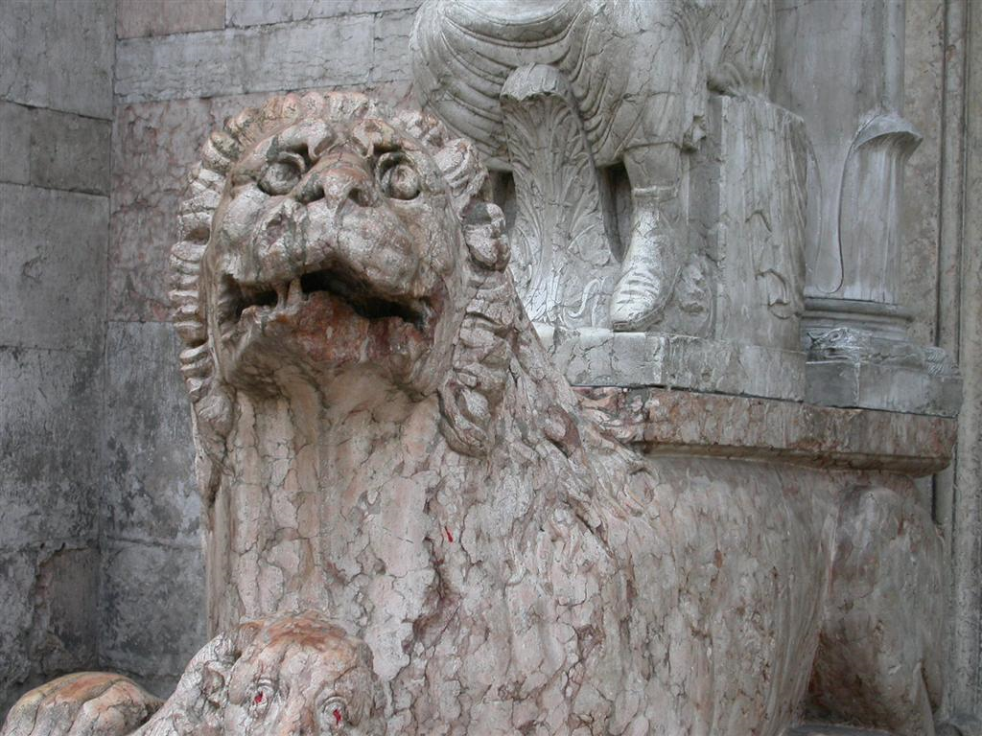

Slide 159
